Slide 1
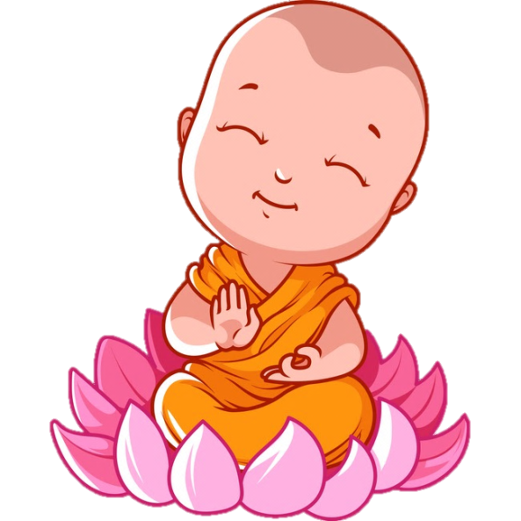
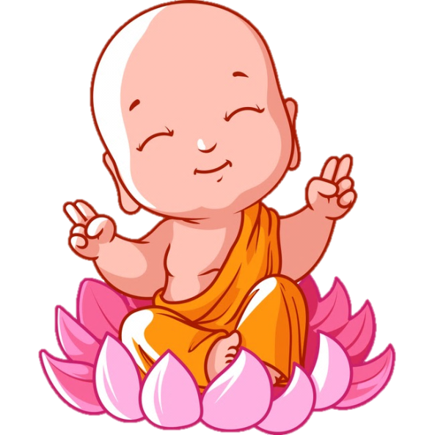
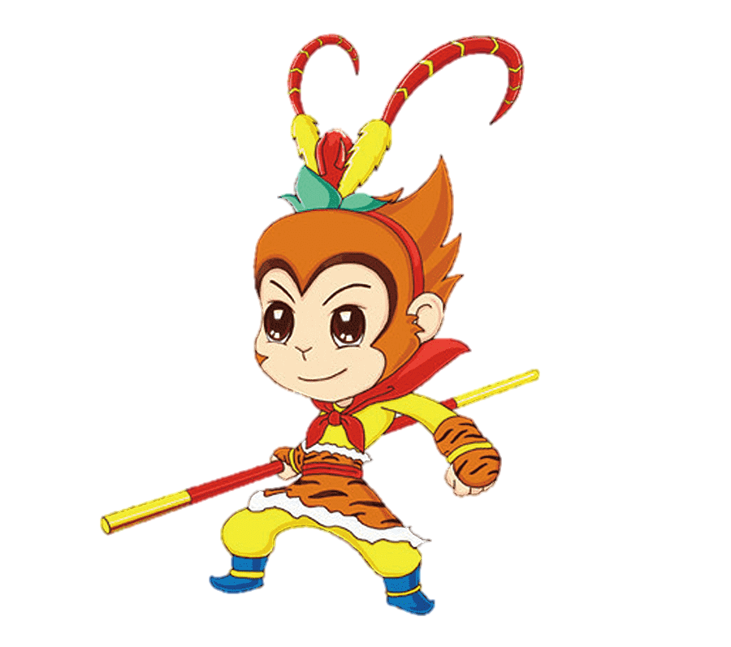
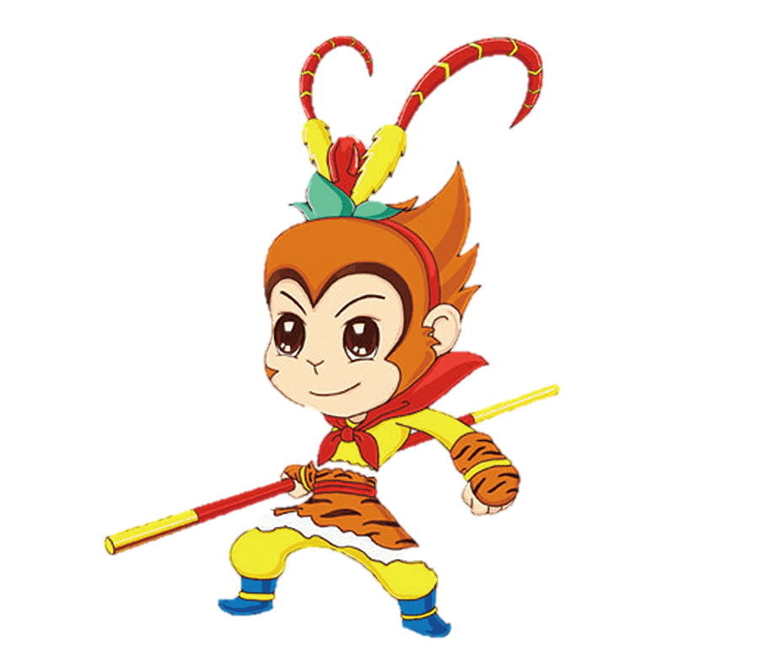
72 PHÉP THẦN THÔNG CỦA
TÔN NGỘ KHÔNG

Slide 2
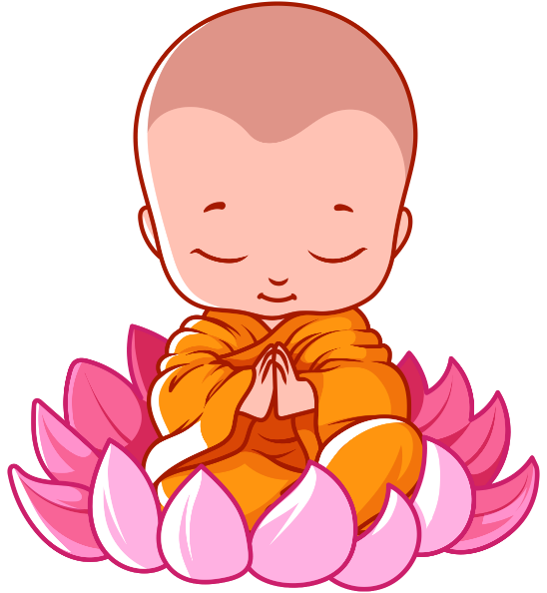
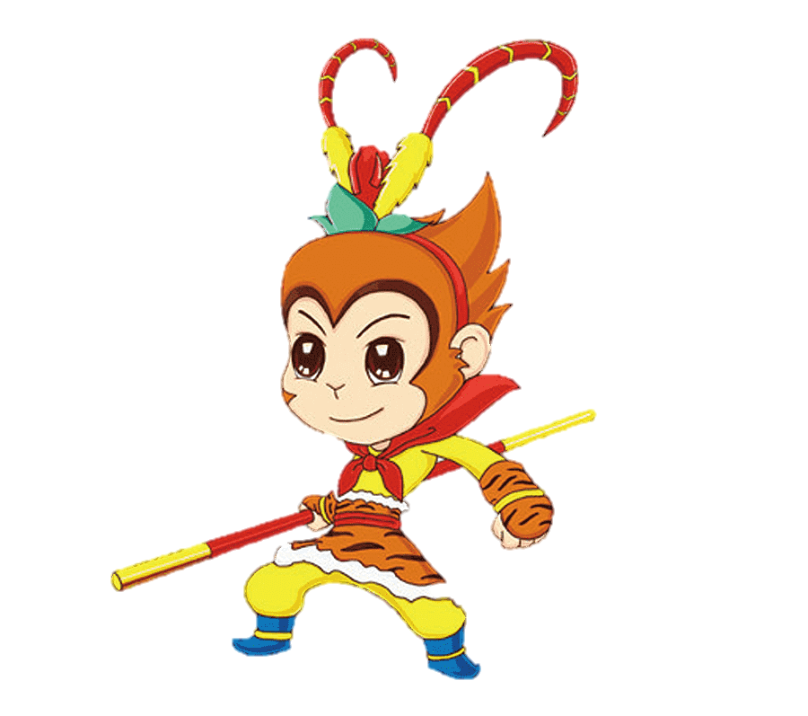
Câu hỏi….?
Rất tiếc! Bạn đã chọn sai
A. Đúng
B. Sai

Slide 3
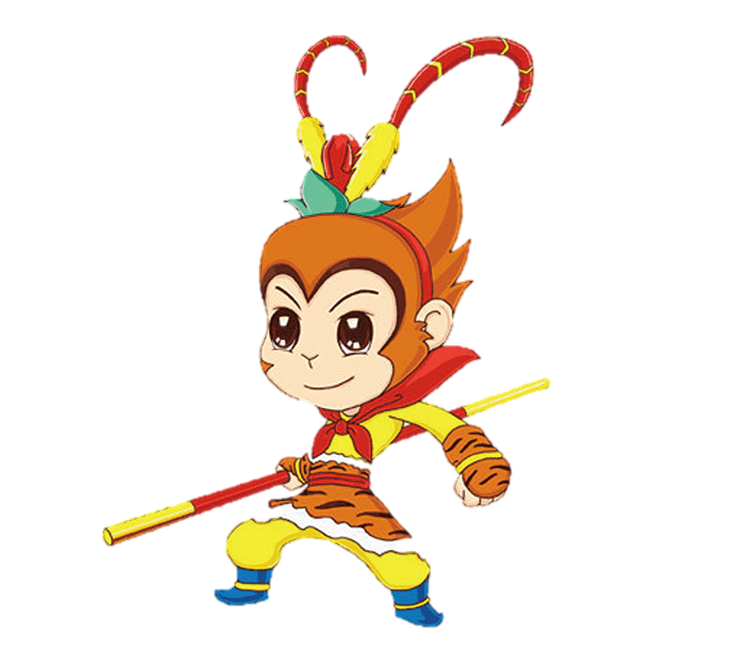
2 + 1 = ?
Rất tiếc! Bạn đã chọn sai.
A. 1
B. 3

